Slide 1

П Р А З Н И Ц И

Slide 2
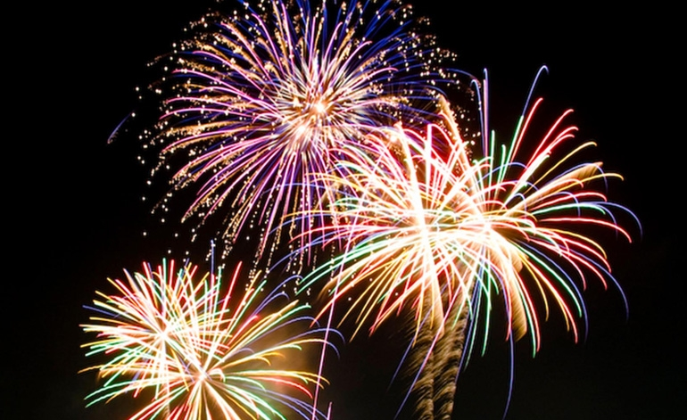
НОВА ГОДИНА

Slide 3

НОВА ГОДИНА
Нова година је дан када по соларним и сличним календарима почиње следећи календарски, датумски, циклус, односно то је први дан у следећој години.
У свим културама које користе годишње календаре долазак нове године се прославља као празник. У данашње доба, већина развијених земаља је прихватила рачунање времена по грегоријанском календару и почетак нове године рачуна од 1. јануара. Нова година се као празник слави 1. јануара и обично је нерадан дан.

Slide 4
ДОЧЕК
Током дочека Нове године, 31. децембра, обичај је да се испаљује ватромет током ишчекивања поноћи, и да се у поноћ размењују поклони са жељама за успешну наредну годину. Деци се поклони остављају испод новогодишње јелке, где их чекају када се пробуде наредног дана (јутра), али се они могу размењивати и одмах након поноћи.

Slide 5

ПРОСЛАВА У СФРЈ
Прослава Нове године је у СФРЈ посебан значај почела да добија после Другог светског рата када се покушао сузбити значај који је велики део хришћанског становништва са тих простора придавао прослави Божића, тако што се пажња усредсредила на до тада мање прослављану и религијски непопуларну Нову годину.

Slide 6


ПРВИ ЈАНУАР
У хришћанским срединама, први јануар је познат као дан на који је Исус Христос обрезан.
Осмог дана по рођењу би Исус Христос донесен у храм и обрезан сходно закону постојећем у Израелу још од времена Аврамова. Том приликом нададоше му име Исус како је и благовестио архангел Гаврило Пресветој Богородици.

Slide 7

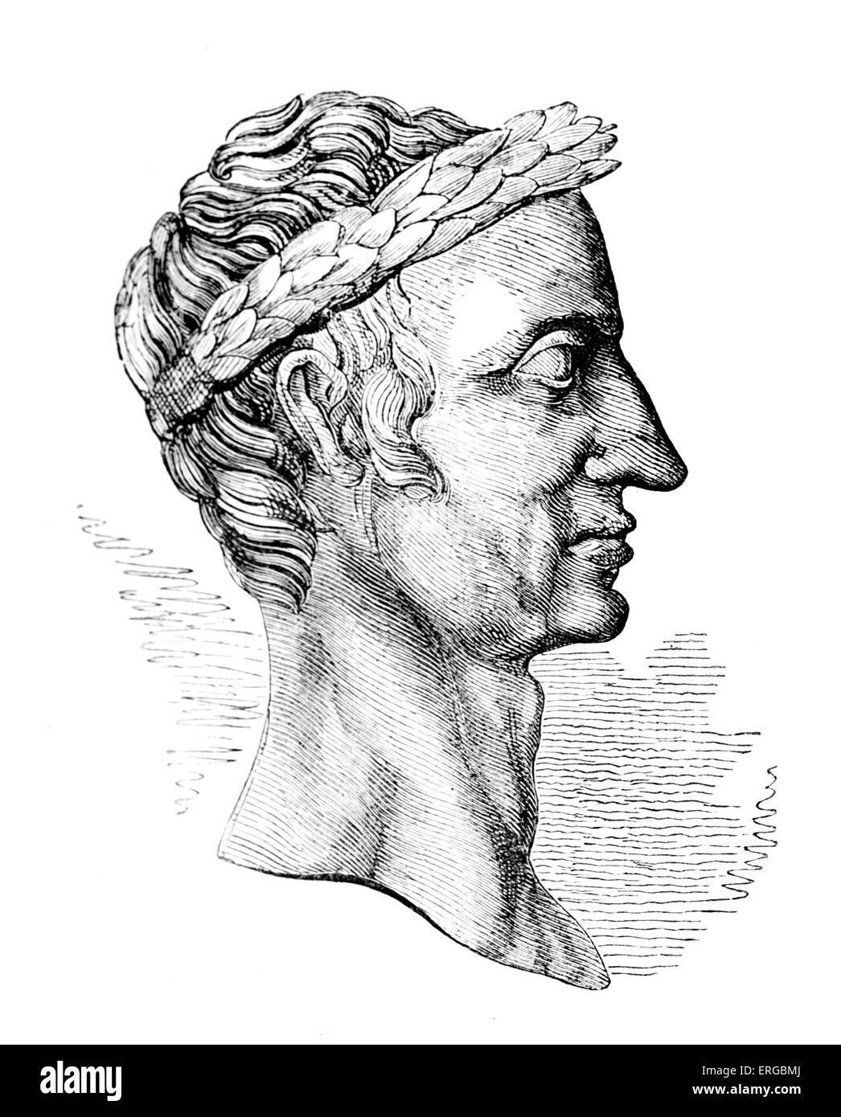
ЈУЛИЈАНСКА НОВА ГОДИНА
Јулијанска Нова година (најчешће код Срба под називом Српска Нова година или Православна Нова година, а код осталих и Стара Нова година), празник је који се слави 14. јануара по грегоријанском календару сваке године.
Тог датума је 1. јануар по јулијанском календару.
Иако није званична Нова година, она се слави у балканским земљама као што су Србија, Црна Гора, Босна и Херцеговина (Република Српска), Северна Македонија, православни делови Хрватске...
Такође се слави у Русији, Белорусији, Украјини, Јерменији, Молдавији, Грузији...
Занимљиво је и то да традиција обележавања Јулијанске Нове године постоји и у неким немачким кантонима у Швајцарској (као Alter Silvester), као и у неким деловима Галске заједнице у Шкотској (Единбуршки Am Bothan).

Slide 8


ЦРКВЕНА и ШКОЛСКА НОВА ГОДИНА
Пре него што се усталио данашњи обичај, Нова година се обележавала у пролеће или јесен. У хришћанским срединама, први јануар је познат као дан на који је Исус Христос обрезан. Међутим, Црквена Нова Година се не слави нa тај дан. На пример, иако даје благослов цивилном слављу, Православна Црква слави Нову годину 1. септембра по Јулијанском или Грегоријанском календару (зависно од помесне цркве), почињући тада свој литургијски циклус. Такође, школе (основне и средње) почињу нови образовни циклус 1. септембра.

Slide 9
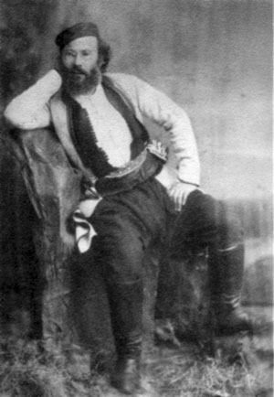
НОВА ГОДИНА КОД КЊАЗА НИКОЛЕ
Павле Ровински (рус. Па́вел Аполло́нович Ровинский) је записао да у новије време књаз Никола Петровић чека Нову годину по европском обичају, у поноћ. Долазили би му у госте виши чиновници и представници страних држава. У поноћ би настала пуцњава из топова. Другог дана након литургије ишли би код књаза и насљедника са честиткама. Тај обичај се постепено усвајао и у другим местима, али сеоски народ у томе није учествовао.

Slide 10
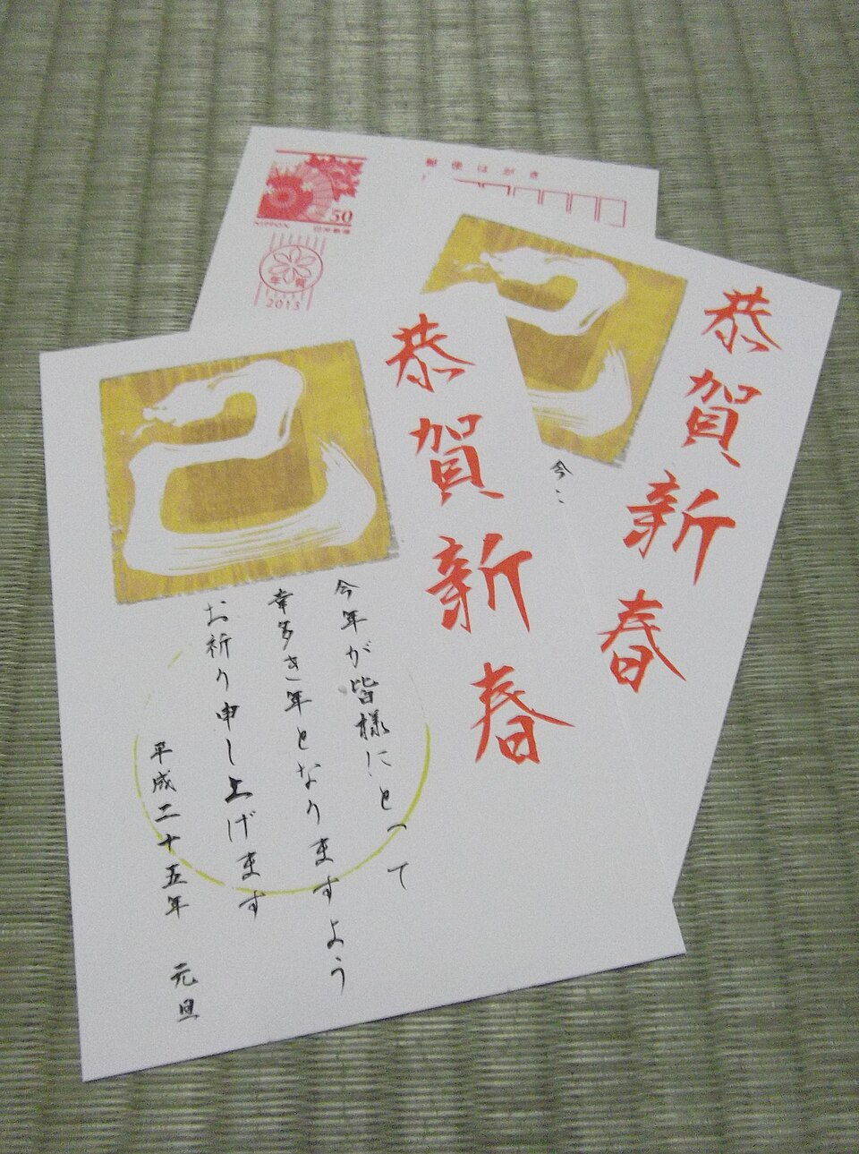
НОВА ГОДИНА У ЈАПАНУ
Пре периода Meиђи, датум јапанске Нове године био је одређен на основу јапанске верзије лунисоларног календара (посљедња верзија био је лунисоларни календар Тенпо ере), а пре њега на основу Јокјо календара, који је био кинеска верзија.
Међутим, 1873. пет година након Меиђи рестаурације, Јапан је усвојио грегоријански календар и 1. јануар је тада званично постао први дан Нове године. Током новогодишње прославе Јапанци једу бројна укусна јела која се свеобухватно називају осећи-рјори, или скраћено осећи. Да би се преоптерећени желудац одморио и опоравио, седмог јануара припрема се супа од пиринча и седам биљака. Овај дан познат је као ђинђицу.

Slide 11
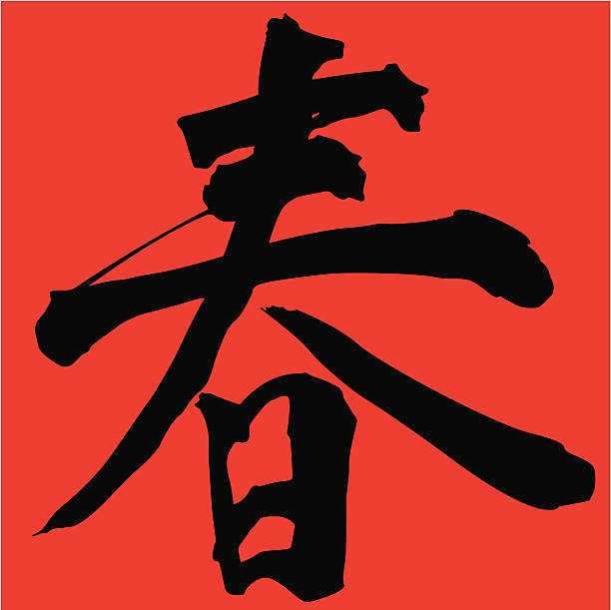
КИНЕСКА НОВА ГОДИНА
Кинеска Нова година, или Пролећни фестивал, празник је којим се прославља почетак Нове године по традиционалном кинеском календару. То је једна од више лунарних нових година у Азији. Славље почиње вече пре првог дана године и завршава се петнаестог дана у години, на Фестивал лампиона. Први дан кинеске Нове године почиње на млади месец, који се појављује између 21. јануара и 20. фебруара.
Током фестивала, људи у Кини спремају разну гурманску храну за породицу и госте. Због развијене културе, јела из различитих држава имају другачији укус. Најпознатије јело су кнедле из северне Кине и тангиуан из јужне Кине. Током Нове године се најчешће носи црвена боја, традиционална веровања су да она тера зле духове и лошу срећу.

Slide 12
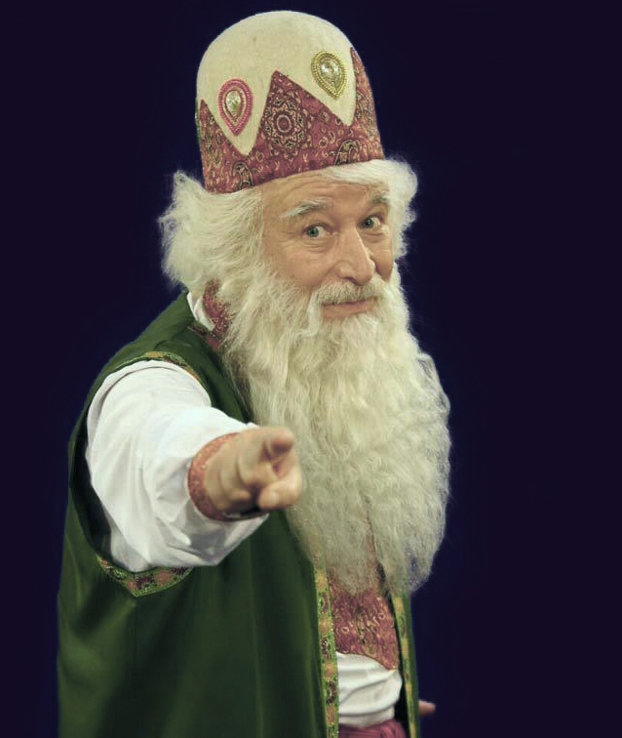
НОВРУЗ - ИРАНСКА НОВА ГОДИНА
Новруз (перс. نوروز — „нови дан”) традиционални је ирански празник којим се обележава почетак нове године. Славе га сви ирански народи и други народи уско везани за иранску културу. Обичај слављења Новруза проширио се на многе крајеве света, укључујући делове централне и јужне Азије, сверозападне Кине, полуострво Крим и на Балканско полуострво. Новруз означава први дан пролећа и почетак године према иранском календару. Почиње пролећном равнодневницом која најчешће пада 21. марта, односно дан раније или касније. То је важан зороастријански празник који има велико значење међу модерним зороастријанцима у Ирану. Поклоне деци доноси Баба (Аму) Новруз, иранска верзија Деда Мраза (Божић Бате).

Slide 13

РОШ ХАШАНА - ЈЕВРЕЈСКА НОВА ГОДИНА
Рош Хашана (хебр. ראֹשׁ הַשָּׁנָה) је јеврејска Нова година и на хебрејском језику овај израз дословно значи „глава године”. Овај празник се у традиционалном јеврејству слави првог и другог тишрија (септембр — октобар). У Библији је овај дан означен као дан окупљања и дувања у трубе (Лев 23, 24), а слављење овог празника као почетка Нове године има своје порекло у Талмуду јер је тамо овај дан сматран за празник рађања света. За разлику од обичаја других народа, код Јевреја се овај празник светкује озбиљно, уз присећање на грехе и покајање. Дува се у шофар чији звуци, који подсећају на плач, треба да позову на покајање. Традиционално јеврејство зна за обичај да се током првог преподнева овог празника, одлази на неку реку где има рибе. Говоре се молитве, а у воду се бацају мрве хлеба што симболише одбацивање греха. Овим празником почиње период који се назива „десет дана кајања” и који се завршава празником Јом кипур.

Slide 14
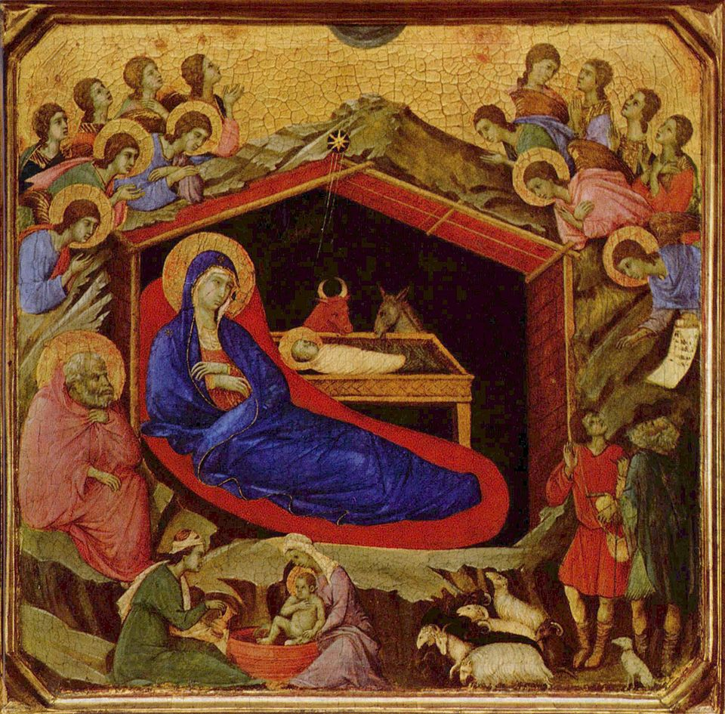
БОЖИЋ

Slide 15
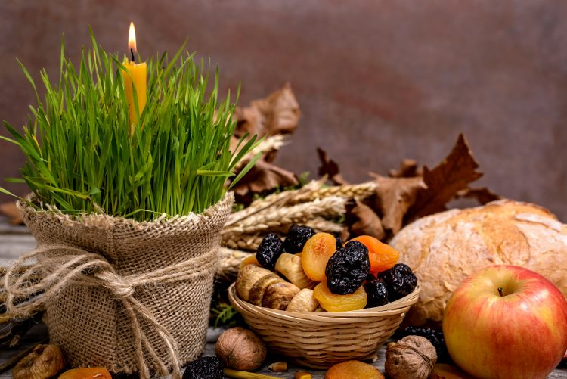

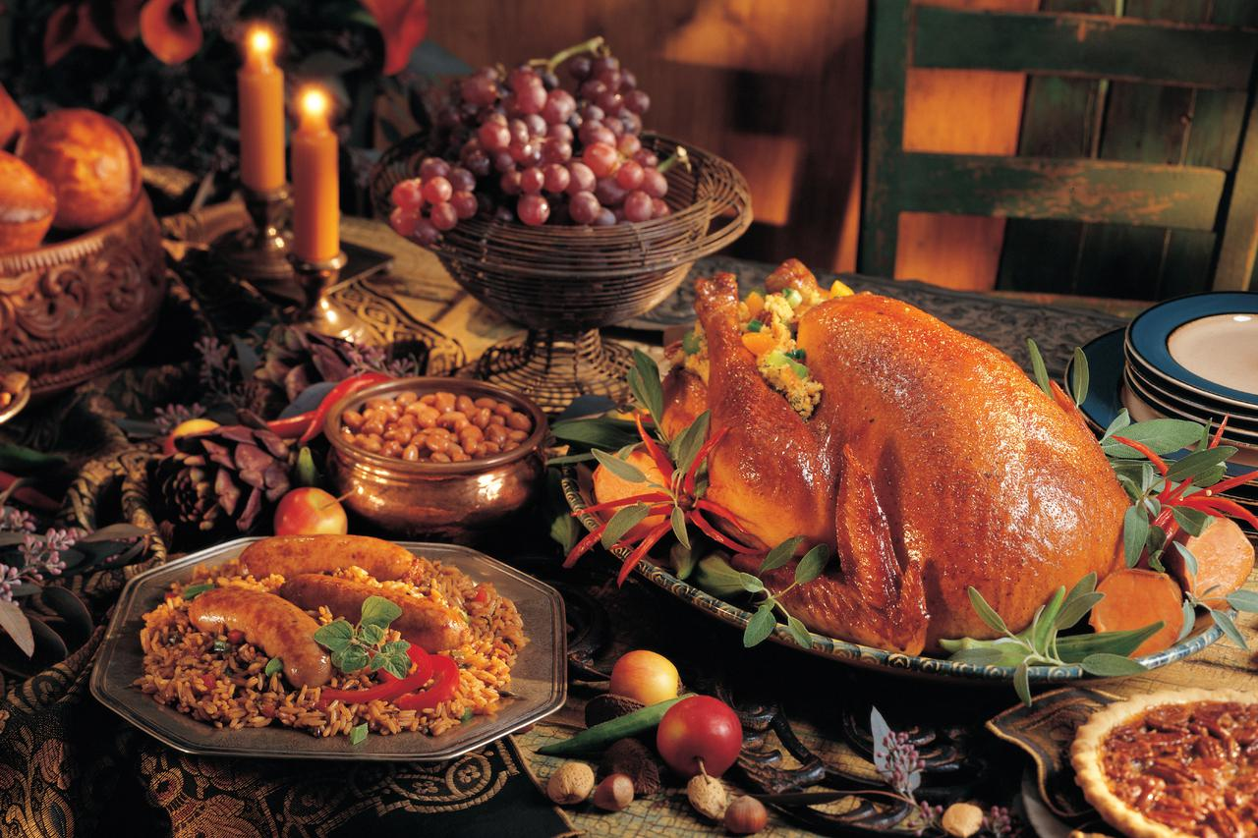
РОЂЕЊЕ ХРИСТОВО - БОЖИЋ
Божић је хришћански празник којим се прославља рођење Исуса Христа. Углавном се прославља 25. децембра по грегоријанском календару, док код цркава које се придржавају старог јулијанског календара Божић се обележава 7. јануара.

Slide 16
ДАТИРАЊЕ БОЖИЋА
И док модерни историчари сматрају да би година рођења Исуса Христа могла бити у опсегу од 7. до 2. године п. н. е, тачан датум његовог могућег рођења је непознат. Исусово рођење је поменуто у два од четири канонска јеванђеља. До средине 4. века, западне хришћанске цркве су прихватиле да се Божић обележава 25. децембра, а тај датум је касније усвојен на Истоку.
Датум Божића је можда одабран да одговара тачно 9 месеци од датума за који су рани хришћани веровали да је Исус зачет, или са неким од древних политеистичких фестивала који су се дешавали око краткодневице.

Slide 17
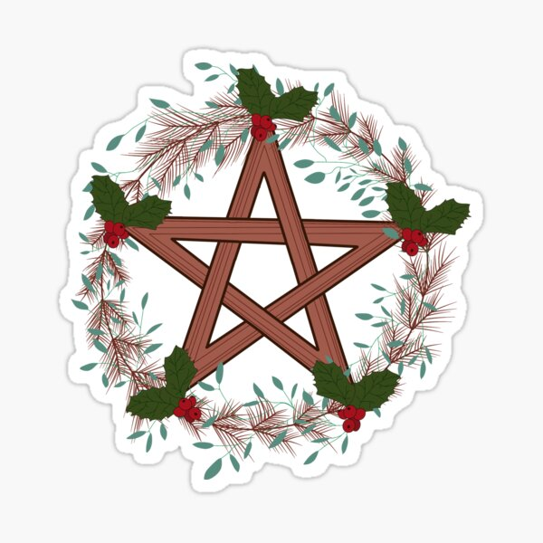
ЕТИМОЛОГИЈА БОЖИЋА
У староенглеском језику, етимологија сеже до речи Gēola од које је добијена данашња енглеска реч Yule. Енглеска реч Christmas скраћеница је од синтагме Christ's mass („Христова миса“), а потиче од средњоенглеског Christemasse и староенглеског Crīstesmæsse. Други етимолози верују да је то посуђеница од египатске сложенице. У Црквеним књигама назива се и „Мала Пасха ", а Св. Јован Златоусти назива га „часнијим и славнијим од свих празника и мајком свих празника". Код словенских народа „Божић“ је скраћеница од „Божић-Мала“ или „Бог-Мала“, што значи „мали бог“, упућујући на Христа. У осталим језицима се назив Божића везује уз речи које описују рођење - у шпанском (Navidad), португалском (Natal) и француском (Noël). У немачком Weihnachten значи „Света ноћ“.

Slide 18

ПАГАНСКИ КОРЕНИ
Зимске светковине су се славиле у многим културама, углавном зато што је било мање пољопривредног рада током зиме. Из верског угла, Ускрс је био важнији у црквеном календару, а Божић је био мање важан. Неке од свечаности које су вероватно послужиле као својеврстан модел Божићу биле су римски празници Saturnalia и Dies Natalis Solis Invicti (славио 25. децембра), као и скандинавски празник Yule. Најпознатије римске зимске светковине биле су Сатурналије, време опуштања, гозбе, весеља и одмора од формалних правила. Обичај је био да се дарују малени поклони (Saturnalia и Sigillaricia), најчешће лутке за децу и свеће за одрасле. Посао се одгађао, а славили су и робови.

Slide 19

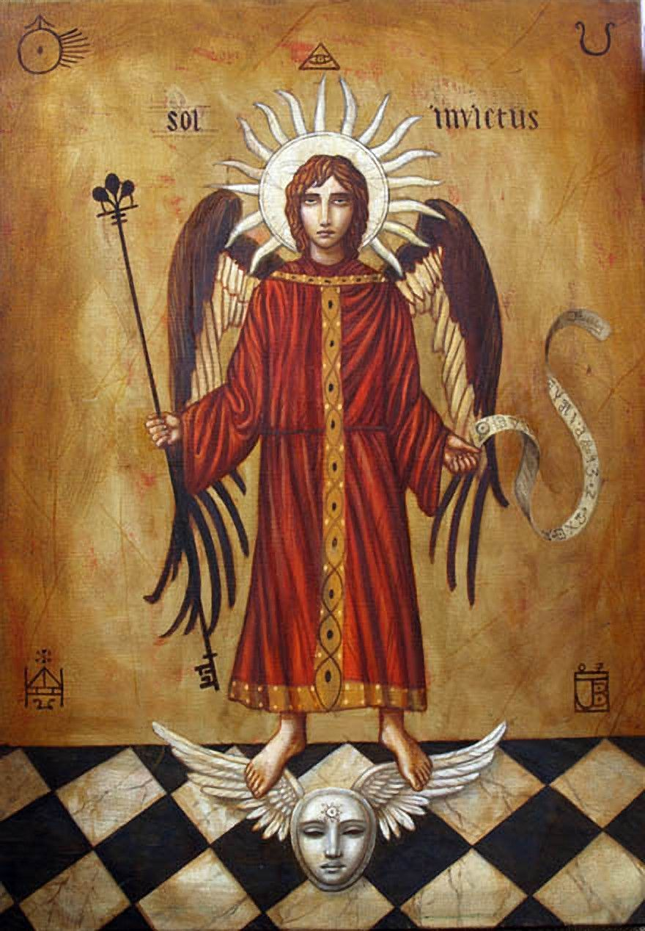
РОЂЕНДАН НЕПОБЕДИВОГ СУНЦА
Следбеници Митре су 25. децембра, чији је култ био веома раширен у Римском царству, славили Dies Natalis Solis Invicti или „Рођендан непобедивог Сунца“. Назив Sol Invictus допуштао је слављење неколико божанстава повезаних са Сунцем. Цар Аурелијан прогласио је тај дан празником широм целог царства. Неки аутори сматрају да је хришћанска црква „напросто преотела митраизму главни празник Непобедивог Сунца и предала га Божићу, тј. свом младом Богу“.

Slide 20
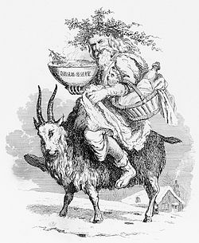
ЈУЛЕ - СКАНДИНАВСКИ БОЖИЋ
Пагански Скандинавци су одржавали зимске јулске светковине, од краја децембра до почетка јануара. Палиле су се јулске цепанице (пањ, бадњак) у част Тору, богу грмљавине, са веровањем да ће свака искра из ватре представљати новорођену свињу или теле у надолазећој години. Гозба би трајала док пањ не би изгорео, углавном дванаестак дана. Скандинавци још увек Божић називају Јулом (Jul, а у Енглеској је ријеч Yule синонимна за Божић. Познат је и јулски ован или коза, Јулбок, који је био симбол тих светковина у Скандинавији.

Slide 21
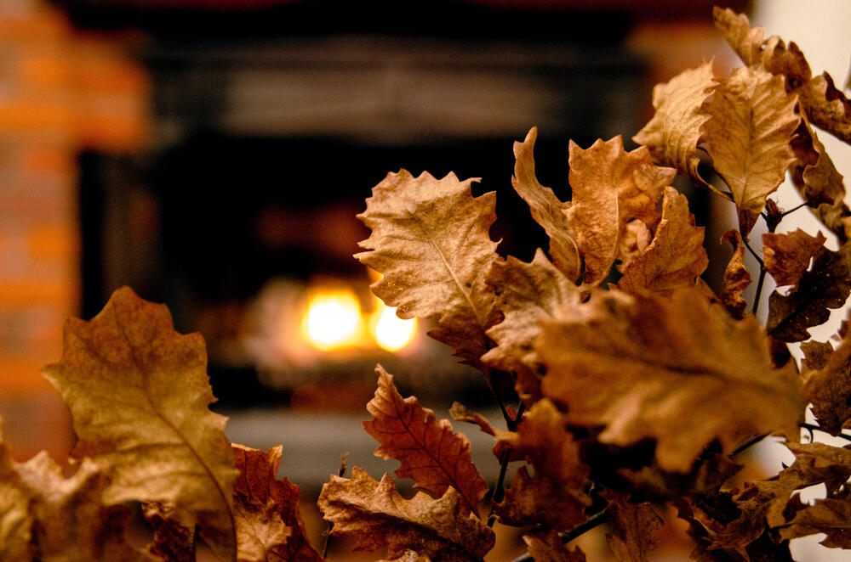
БОЖИЋ КОД СРБА
Српска божићна традиција представљају обичаји Срба везани за Божић и период који га обухвата, између треће недеље пре Божића и Богојављења. Много је сложених традиција повезаних са овим периодом. Они се разликују од места до места, а у многим областима су прилагођени како би одговарали модерном животу. Српски назив за Божић је деминутивни облик речи бог, а може се превести као „млади бог“. Божић се празнује три дана узастопно, почев од Бадњег дана, који Срби називају првим даном Божића. Ових дана треба поздравити другу особу речима „Христос се роди“, на шта треба одговорити „Ваистину се роди“.

Slide 22
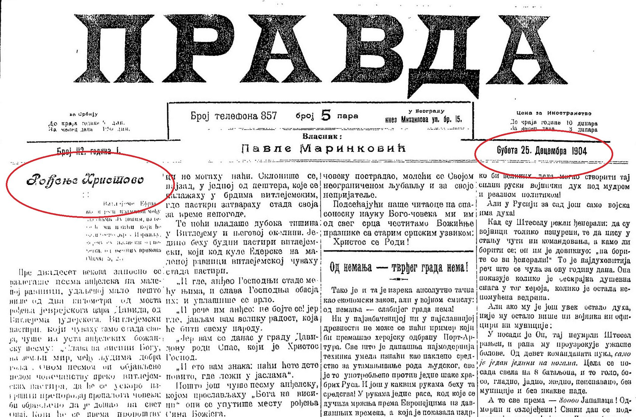
КАЛЕНДАР и СРБИ
Пре Првог светског рата, држава и црква су време рачунале по истом, јулијанском календару, па је Божић прослављан искључиво 25. децембра. Увођење новог, грегоријанског календара догодило се одмах после Првог светског рата, 1919. године. Како Српска православна црква никада није признала овај календар она је наставила да обележава празнике на дотадашњи начин, па је ова година постала прва када се догодило да се Нова година у Србији славила пре Божића. Ово се задржало све до данашњих дана.

Slide 23
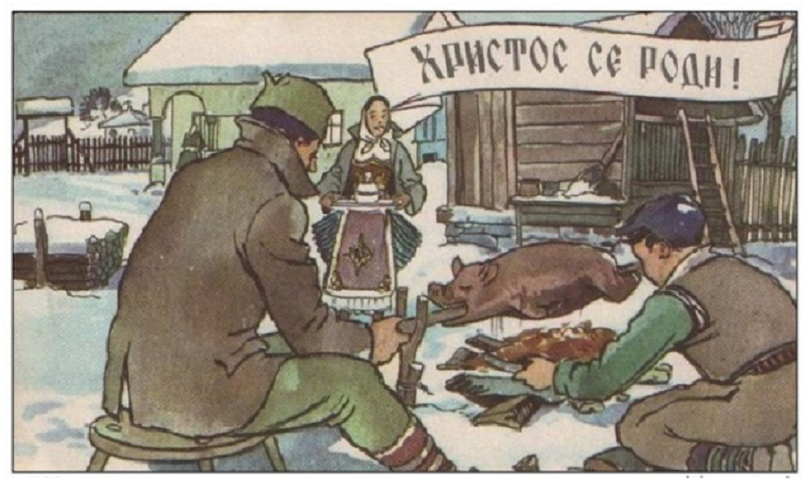
Божићна печеница је једно од главних јела традиционалне свечане божићне трпезе. За печеницу (која се некада називала и божњићара) обично се користи млада свиња (назимица) или јагње (веселица). Два дана пред Божић (на Туциндан), ритуално се коље прасе за печеницу. Овај обичај везан за клање вероватно потиче из претхришћанског, паганског периода и повезан је са приношењем жртве, али га је православна црква прихватила и благословила.
БОЖИЋНА ПЕЧЕНИЦА

Slide 24
ПОЛОЖАЈНИК
Рано на Божић, негде и на Нову годину, у источној Србији и на дан Светог Игњата, у сваку кућу полази одрасли мушкарац, понекад и мушко дете, а у неким крајевима источне Србије положајник може бити и девојка или жена за коју се иначе сматра да је срећна. Положајник долази сам или је унапред одређен зато што се сматра срећним човеком. Већ код своје куће положајник се нарочито припрема. Он тамо не једе, јер ће се ритуално омрсити у кући коју полази, узима нарочито спремљен полазнички колач који ће дати домаћици, вина или ракије за домаћина, нешто металног новца којим ће даривати бадњак или огњиште, и пшенице у рукавици. Идући кући коју ће полазити, избегава сусрете, јер не сме никоме честитати док не стигне до одређене куће. Када стигне пред кућу, закорачи преко прага десном ногом, затим, честитајући, проспе пшеницу по кући, а у исти мах неко од укућана, обично домаћица, њега поспе пшеницом или сваковрсним житом. Негде положајник превеси повесмо преко кућних врата, па затим прилази огњишту и гранчицама од бадњака или нарочитим чаркачем (негде ватраљем) који га спремљен чека пред кућом чарка по бадњацима и огњишту, да би што више варнице врцале, и при томе пожели да буде толико оваца, говеда, коња, крмака, кошница, новаца, чељади, среће и напретка колико је варница.

Slide 25
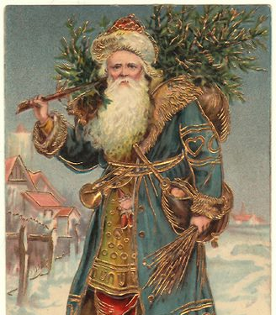
БОЖИЋ БАТА
Божић Бата је измишљени лик из српске традиције који деци доноси поклоне у ноћи између Бадње вечери и Божића. Стицајем историјских околности овај лик је у претходним деценијама био потиснут, опстајући у тек понеким причама на бази усмених предања, тако да су многе појединости нестале, а прича о њему има више верзија. После Другог светског рата замењен је руско-совјетским еквивалентом, Деда Мразом (рус. Дедушка Мороз, Дед Мороз). Врло брзо и њега је заменила глобална верзија Санте (енгл. Santa Claus), а од руске верзије остало је само име. Распадом Југославије оживели су многи обичаји, па се тако и Божић Бата вратио као дародавац током божићних празника.

Slide 26
ХВАЛА НА ПАЖЊИ
СРЕЋНИ ПРАЗНИЦИ

